Slide 1
Desarrollo de un Sistema de Gestión para una Biblioteca Universitaria
Ingeniería de Software

Slide 2
Docente: José Silva Integrantes: Hector Águila
Vicente Barrera Fabián Lecaros Franco Ruz

Slide 3
Introducción

Slide 4
Entorno de negocio
Introducción
Propósito: Definir detalladamente las funcionalidades, restricciones y objetivos del sistema de gestión de biblioteca del DUOC Puerto Montt. Contexto del Proyecto: La biblioteca universitaria necesita un sistema moderno que solucione problemas como pérdida de libros, largas colas, y dificultades en la búsqueda.

Slide 5
Asignación de Equipo y Roles
Gestor de Proyecto: Fabián Lecaros
Analista: Héctor Águila
Diseñador: Franco Ruz
Tester: Vicente Barrera

Slide 6
Requisitos

Slide 7
Requisitos
Módulo | Nombre del Requisito
Módulo de Gestión de Usuarios | RF-USU-001: Autenticación de Usuario
Módulo de Gestión de Usuarios | RF-USU-002: Gestión de Roles y Permisos
Módulo de Gestión de Usuarios | RF-USU-003: Actualización de Información de Usuario
Módulo de Gestión de Usuarios | RF-USU-004: Eliminación de Usuario
Módulo de Gestión de Libros | RF-LIB-001: Registrar Nuevo Libro
Módulo de Gestión de Libros | RF-LIB-002: Actualizar Libro
Módulo de Gestión de Libros | RF-LIB-003: Eliminar Libro
Módulo de Gestión de Libros | RF-LIB-004: Búsqueda Avanzada en el Catálogo
Módulo de Gestión de Libros | RF-LIB-005: Reporte de Disponibilidad
Módulo de Préstamo y Devolución | RF-PRE-001: Registrar Préstamo de Libro

Slide 8
Requisitos
Módulo | Nombre del Requisito
Módulo de Préstamo y Devolución | RF-PRE-002: Registrar Devolución de Libro
Módulo de Préstamo y Devolución | RF-PRE-003: Notificaciones Automáticas de Vencimiento
Módulo de Préstamo y Devolución | RF-PRE-004: Gestión de Multas
Módulo de Catálogo en Línea | RF-CAT-001: Consulta en Línea del Catálogo
Módulo de Catálogo en Línea | RF-CAT-002: Reserva en Línea de Libros
Módulo de Reportes y Estadísticas | RF-REP-001: Reporte de Libros Más Prestados
Módulo de Reportes y Estadísticas | RF-REP-002: Reporte de Usuarios Activos
Módulo de Reportes y Estadísticas | RF-REP-003: Exportación de Informes
Módulo de Seguridad y Autenticación | RF-SEG-001: Encriptación de Datos Sensibles
Módulo de Registro de Actividad del Sistema | RF-ACT-001: Seguimiento de Acciones

Slide 9
Diseño del Sistema

Slide 10
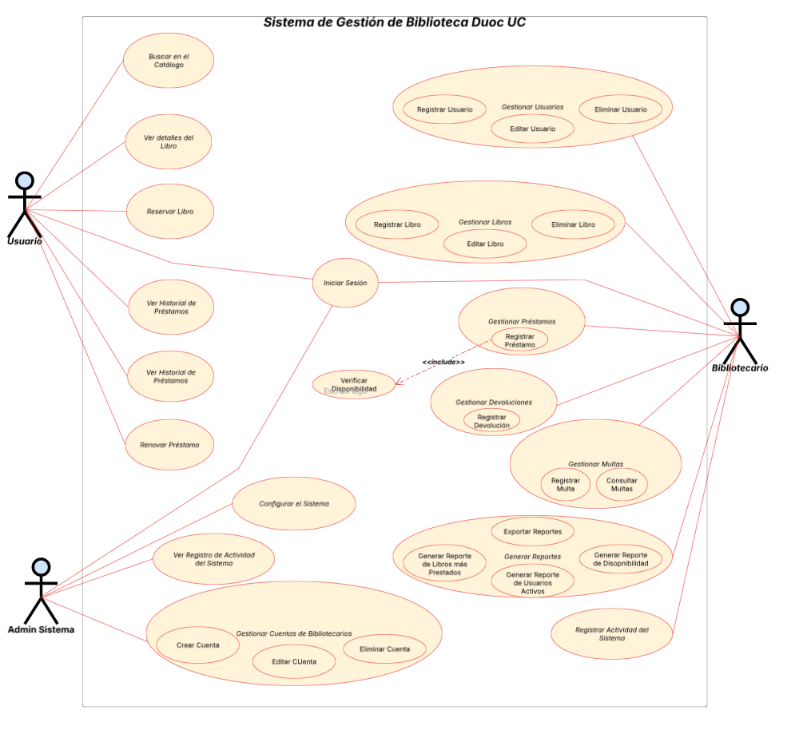
Diagrama de Casos de Uso

Slide 11
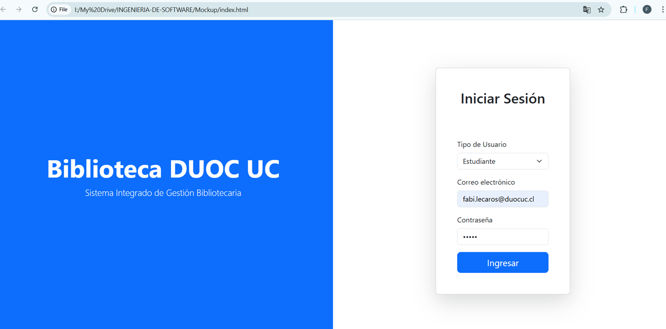
Entorno de negocio
Mockups

Slide 12
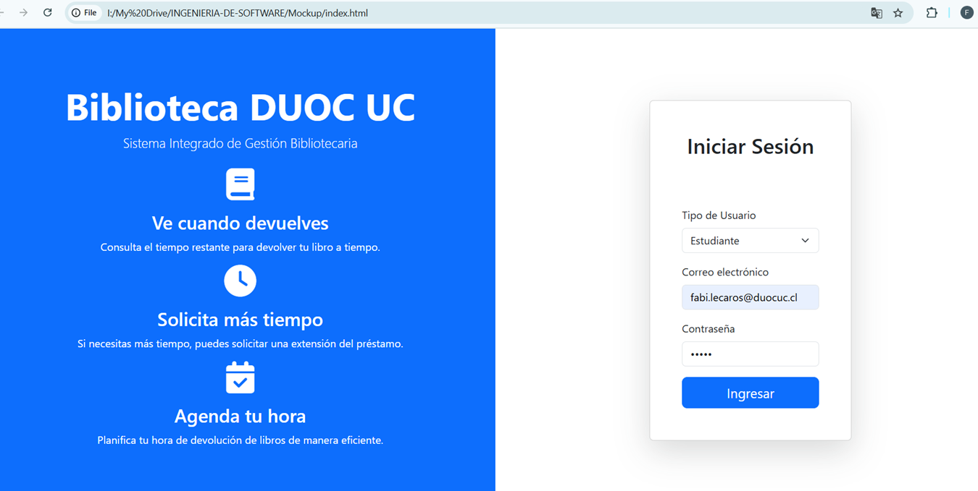
Entorno de negocio
Mockups

Slide 13
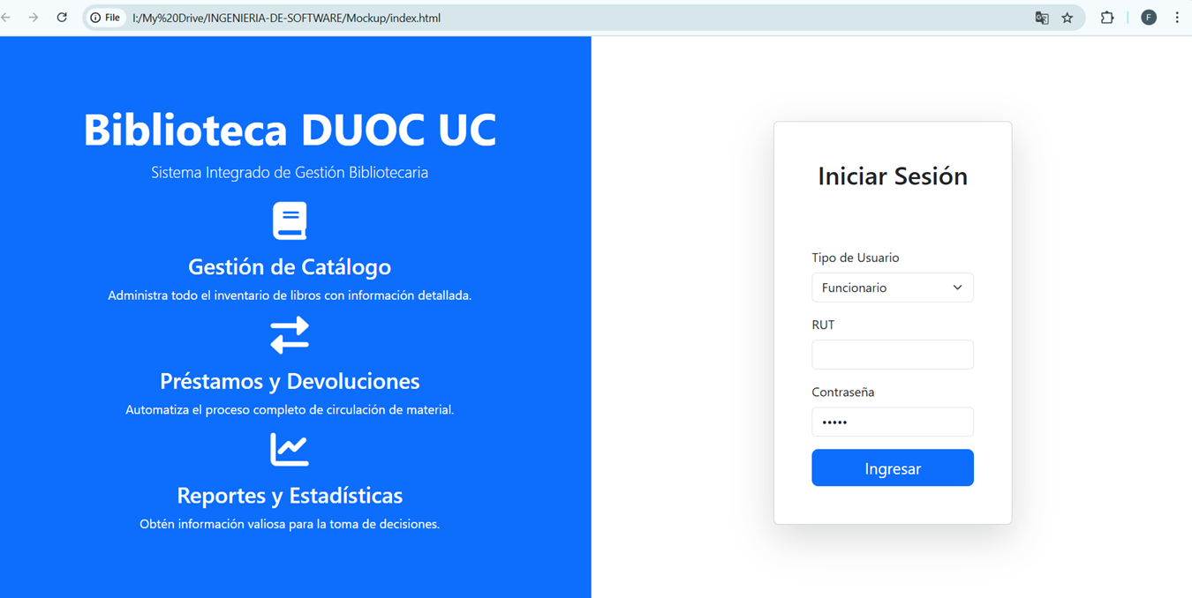
Entorno de negocio
Mockups

Slide 14
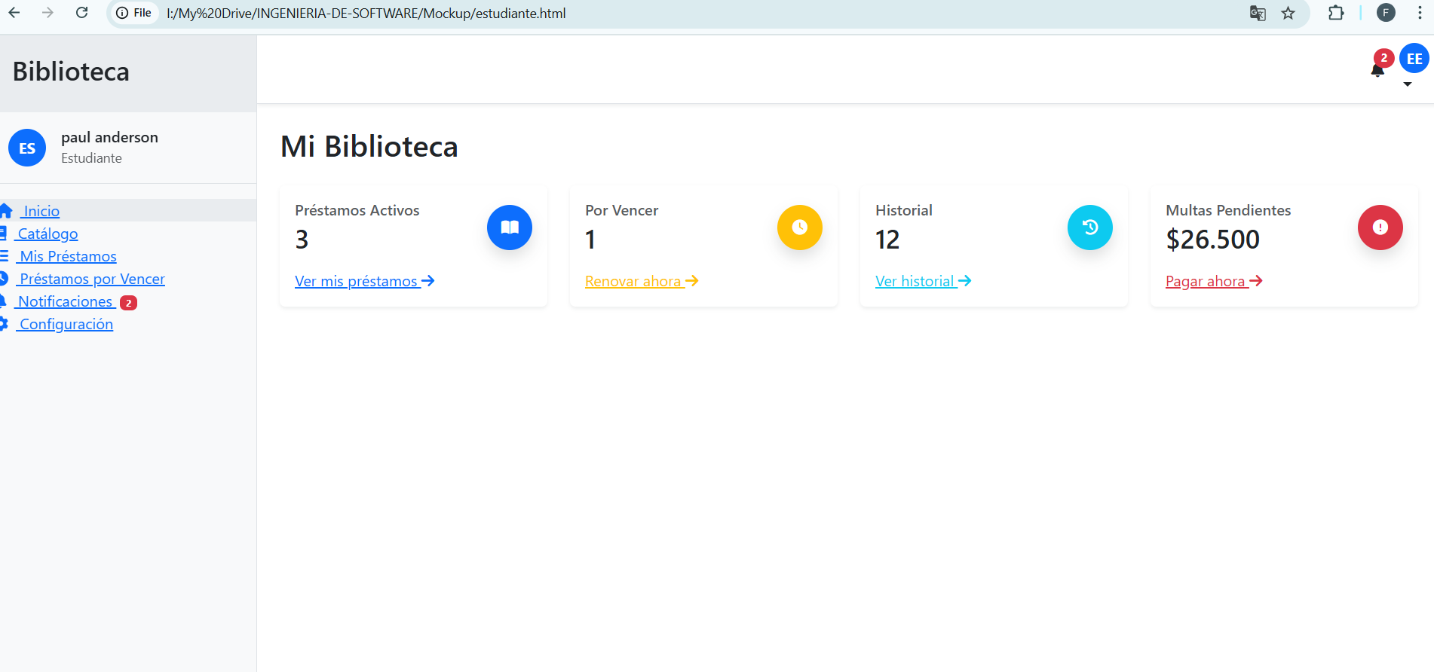
Entorno de negocio
Mockups

Slide 15
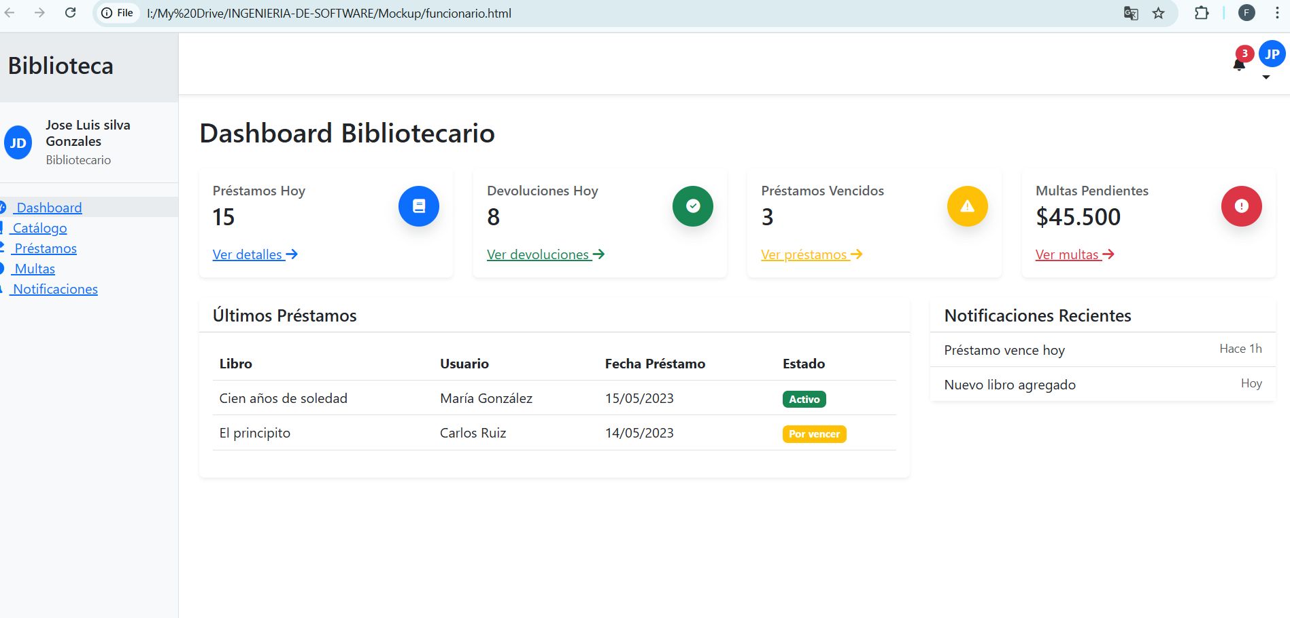
Entorno de negocio
Mockups

Slide 16
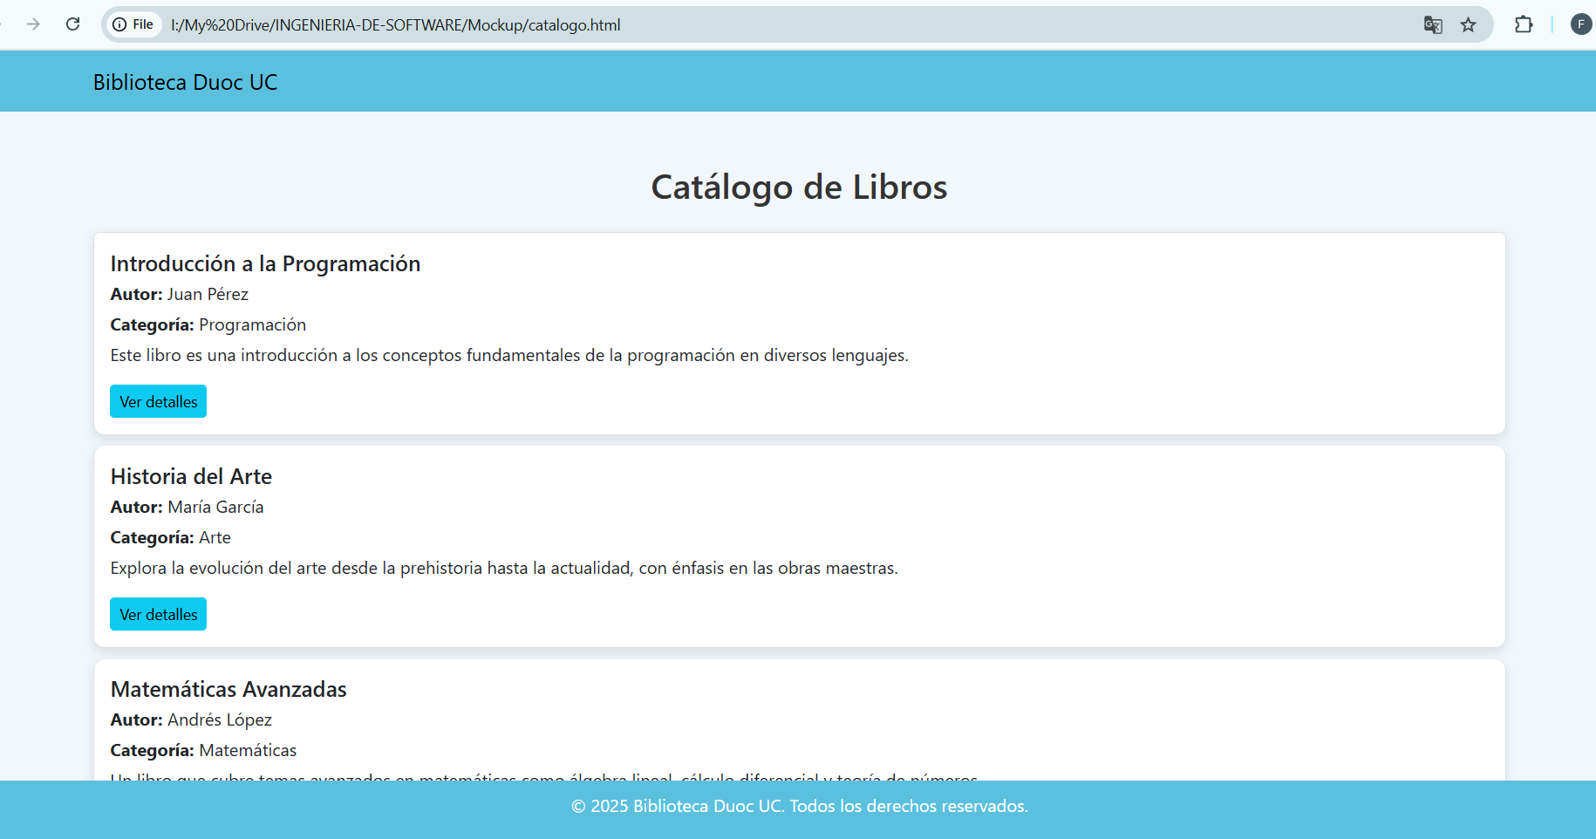
Entorno de negocio
Mockups

Slide 17
Plan de Proyecto y Cronograma

Slide 18
Fases del Proyecto y Cronograma
Fase | Duración Estimada
Recolección de Requisitos | 1 semana
Diseño del Sistema | 2 semanas
Desarrollo | 2 meses
Pruebas | 1 mes
Presentación y Cierre | 2 semanas
Total | 5 meses aprox

Slide 19
Product Backlog
Sprint 1 | Sprint 2 | Sprint 3 | Sprint 4
RF-USU-002 Gestión de Roles y Permisos Alta - 3 pts | RF-CAT-002 Reserva en Línea de Libros Alta - 3 pts | RF-SEG-001 Encriptación de Datos Sensibles Alta - 5 pts | RF-REP-001 Reporte de Libros Más Prestados Media - 3 pts
RF-LIB-001 Registrar Nuevo Libro Alta - 3 pts | RF-REP-003 Exportación de Informes Alta - 3 pts | RF-USU-003 Actualización de Información de Usuario Media - 2 pts | RF-REP-002 Reporte de Usuarios Activos Media - 3 pts
RF-LIB-005 Reporte de Disponibilidad Alta - 3 pts | RF-ACT-001 Seguimiento de Acciones Alta - 3 pts | RF-USU-004 Eliminación de Usuario Media - 2 pts
RF-PRE-001 Registrar Préstamo de Libro Alta - 3 pts | RF-USU-001 Autenticación con Credenciales Institucionales Alta - 5 pts | RF-LIB-002 Actualizar Libro Media - 2 pts
RF-PRE-002 Registrar Devolución de Libro Alta - 3 pts | RF-LIB-004 Búsqueda Avanzada en el Catálogo Alta - 5 pts | RF-LIB-003 Eliminar Libro Media - 2 pts
RF-CAT-001 Consulta en Línea del Catálogo Alta - 3 pts |  | RF-PRE-003 Notificaciones Automáticas de Vencimiento Media - 3 pts
 |  | RF-PRE-004 Gestión de Multas Media - 3 pts

Slide 20
Casos de Prueba

Slide 21
Planificación de Testeo
Sprint 1 | Sprint 2 | Sprint 3 | Sprint 4
Gestión de Roles y Permisos Tipo: F | Reserva en Línea de Libros Tipo: F | Encriptación de Datos Sensibles Tipo: F | Reporte de Libros Más Prestados Tipo: B
Registrar Nuevo Libro Tipo: F | Exportación de Informes Tipo: F | Actualización de Información de Usuario (Limitado) Tipo: B | Reporte de Usuarios Activos Tipo: B
Reporte de Disponibilidad Tipo: F | Seguimiento de Acciones Tipo: F | Eliminación de Usuario (Desactivación) Tipo: B
Registrar Préstamo de Libro Tipo: F | Autenticación con Credenciales Institucionales Tipo: F | Actualizar Libro Tipo: B
Registrar Devolución de Libro Tipo: F | Búsqueda Avanzada en el Catálogo Tipo: F | Eliminar Libro Tipo: B
Consulta en Línea del Catálogo Tipo: F |  | Notificaciones Automáticas de Vencimiento Tipo: B
 |  | Gestión de Multas Tipo: B
B: Prueba funcional básica
F: Prueba funcional + validación de seguridad/usabilidad

Slide 22
Fase Final

Slide 23
Planificación del Cierre
Nº | Actividad | Responsable | Descripción | Entregables | Duración Estimada
1 | Organizar reunión de revisión final con el cliente | Gestor de Proyecto | Coordina con el cliente la fecha, agenda y participantes de la reunión final. | Invitación formal, agenda de revisión | 1 día
2 | Presentar el sistema al cliente | Equipo de desarrollo / QA / Gestor | Demostración funcional del sistema final, mostrando módulos: usuarios, libros, préstamos, reportes, etc. | Sistema desplegado, demo en vivo, manual de usuario | 2 días
3 | Recepción de feedback del cliente | Todo el equipo | Anotar comentarios, sugerencias o correcciones menores del cliente. Puede incluir una minuta formal. | Acta de reunión, registro de observaciones | 1 día
4 | Documentar lecciones aprendidas | Gestor de Proyecto | Reflexión sobre lo que funcionó bien y lo que puede mejorarse en próximos proyectos. | Documento de retrospectiva | 1 día
5 | Preparar informe de cierre del proyecto | Gestor de Proyecto | Documento que resume el alcance entregado, cumplimiento de requisitos, hitos, fechas, incidencias y retroalimentación. | Informe de cierre del proyecto | 2 días
Se contempla 1 semana adicional para últimos ajustes post feedback cliente

Slide 24
Recopilación Feedback
Proyecto: Sistema de Gestión de Biblioteca
Fecha: ____________________
Cliente / Representante: ____________________
Rol en el proyecto: ____________________
1. Cumplimiento del Proyecto
El sistema cumple con los requisitos acordados. [ ] 1 [ ] 2 [ ] 3 [ ] 4 [ ] 5 Comentarios: ____________________
Las funcionalidades entregadas son útiles. [ ] 1 [ ] 2 [ ] 3 [ ] 4 [ ] 5 Comentarios: ____________________
El desempeño general del sistema es satisfactorio. [ ] 1 [ ] 2 [ ] 3 [ ] 4 [ ] 5 Comentarios: ____________________
2. Calidad del Servicio
La comunicación con el equipo fue clara y oportuna. [ ] 1 [ ] 2 [ ] 3 [ ] 4 [ ] 5 Comentarios: ____________________
Las entregas se realizaron en tiempo y forma. [ ] 1 [ ] 2 [ ] 3 [ ] 4 [ ] 5 Comentarios: ____________________
El equipo respondió adecuadamente a cambios o solicitudes. [ ] 1 [ ] 2 [ ] 3 [ ] 4 [ ] 5 Comentarios: ____________________
3. Satisfacción Global
¿Está satisfecho con el resultado del proyecto? [ ] Sí [ ] No Comentarios: ____________________
¿Recomendaría al equipo para futuros proyectos? [ ] Sí [ ] No Comentarios: ____________________
4. Sugerencias de mejora / Comentarios adicionales
_________________________________________________________________

Slide 25

Preguntas , Conclusiones y reflexiones

